Slide 1



Modelo de Atención. Estrategia de Atención Primaria ¿Sólo en el Sector Público?
Gabriel Battistella.
Subsecretario de Atención Primaria. Ministerio de Salud . Caba

Slide 2

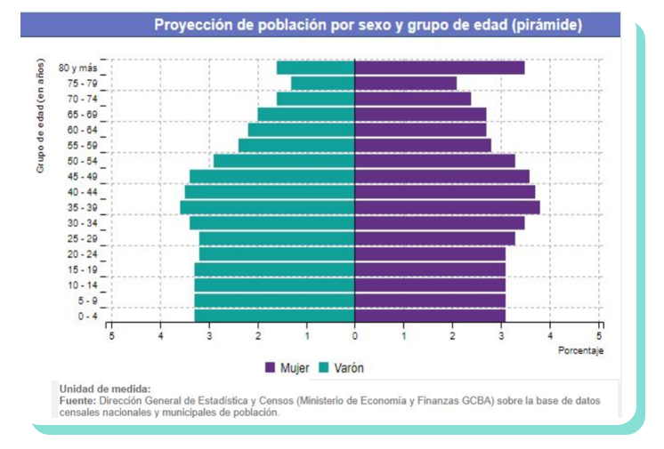
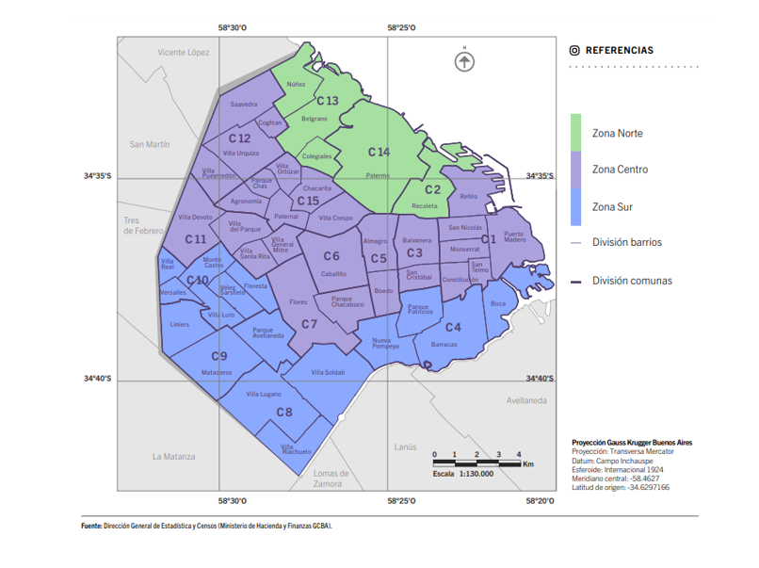
CIUDAD AUTONOMA DE BUENOS AIRES
Superficie: 203 km²
Población: 3.121.707 hab.(6,78 %)
Densidad de población: 15.378 hab/km²
Ingresos diarios: 3.000.000
Población Amba: 16.366.641 (35,54%).
Provincia de Buenos Aires: 17.523.996 Hab.
Producto bruto CABA: 20% del país.

Slide 3
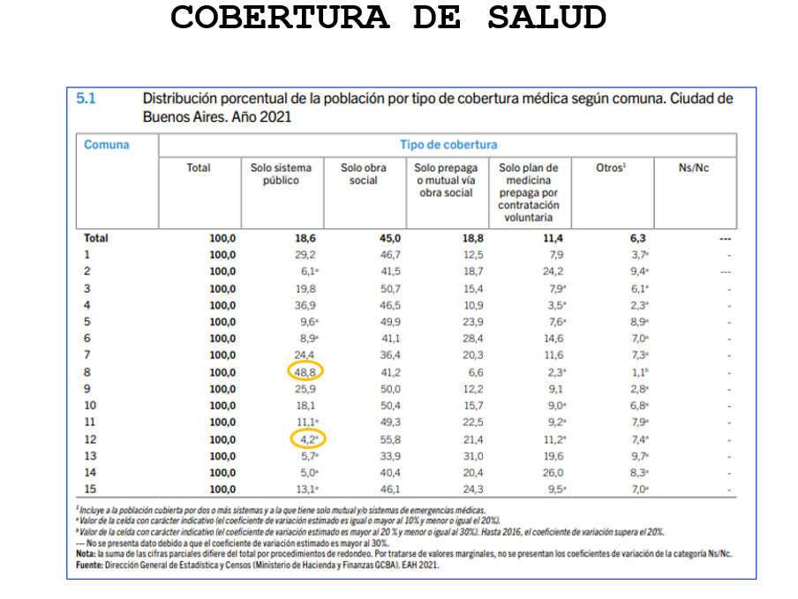

Slide 4
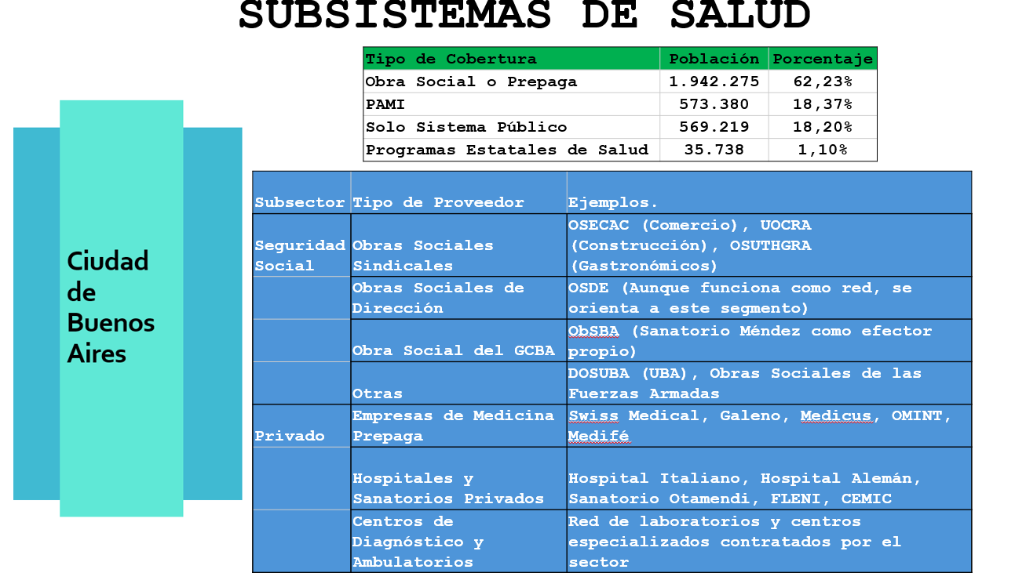

Slide 5
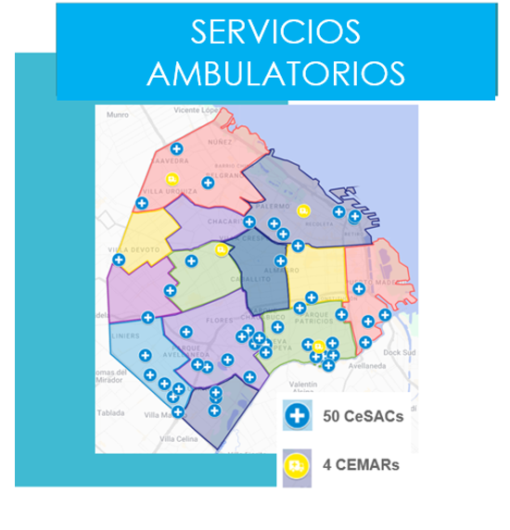
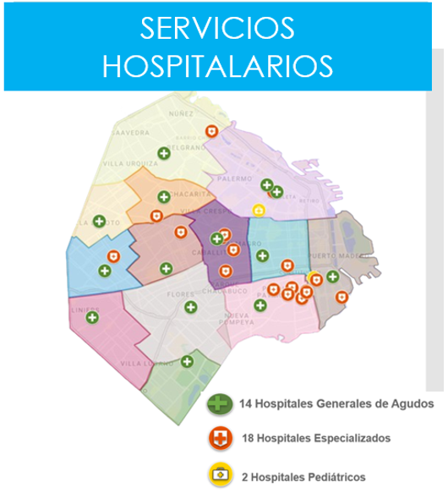
GEOREFERENCIACION DE EFECTORES PUBLICOS

Slide 6
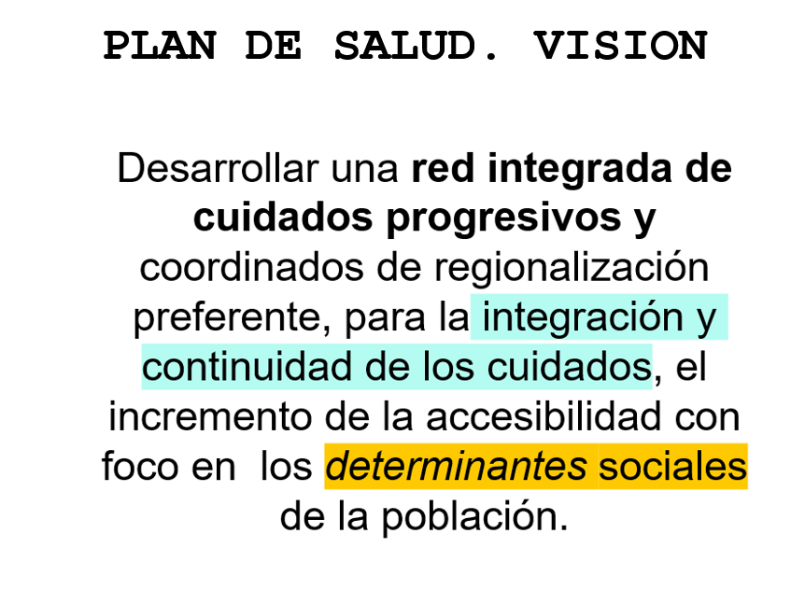

Slide 7
UN PLAN DE SALUD BASADO EN LA ESTRATEGIA DE ATENCIÓN PRIMARIA Y EN LOS PRINCIPIOS DE LAS REDES INTEGRALES DE SERVICIOS DE SALUD

Slide 8
 | MACROGESTIÓN |  | MESOGESTIÓN | MICROGESTIÓN
 | ATRIBUTOS
DOMINIO 1 | 1 | TERRITORIO Y POBLACIÓN ASIGNADA
ORGANIZACIÓN DE LA ATENCIÓN Y CUIDADO CON ENFOQUE TERRITORIAL | 2 | CUIDADOS DE SALUD POR CURSOS DE VIDA
 | 3 | OFERTA Y CAPACIDAD RESOLUTIVA
 | 4 | INFRAESTRUCTURA Y TECNOLOGÍA
 | 5 | MECANISMOS DE COORDINACIÓN

Slide 9
DOMINIO 2 | 6 | GESTIÓN DE RECURSOS HUMANOS
GESTIÓN INTEGRADA DE RECURSOS Y PROCESOS ESTRATÉGICOS | 7 | GESTIÓN TERRITORIAL
 | 8 | ACCESO A LOS MEDICAMENTOS
 | 9 | GESTION DE APOYO ADMINISTRATIVO
 | 10 | GESTIÓN BASADA EN RESULTADOS

Slide 10
DOMINIO 3 | 11 | GOBERNANZA ARTICULADA ENTRE NIVELES
SISTEMAS DE GOBERNANZA, PARTICIPACIÓN SOCIAL Y TRANSFORMACIÓN DIGITAL | 12 | PARTICIPACIÓN SOCIAL EFECTIVA
 | 13 | SISTEMA DE INFORMACIÓN INTEROPERABLE
 | 14 | TRANSFORMACIÓN DIGITAL
 | 15 | GESTIÓN DEL CAMBIO

Slide 11
DOMINIO 4 | 16 | FINANCIAMIENTO SUFICIENTE Y SOSTENIDO
FINANCIAMIENTO ADECUADO | 17 | GESTIÓN AGREGADA DE FONDOS
 | 18 | ASIGNACIÓN DE FINANCIAMIENTO
 | 19 | FINANCIAMIENTO DE LA INVERSIÓN

Slide 12
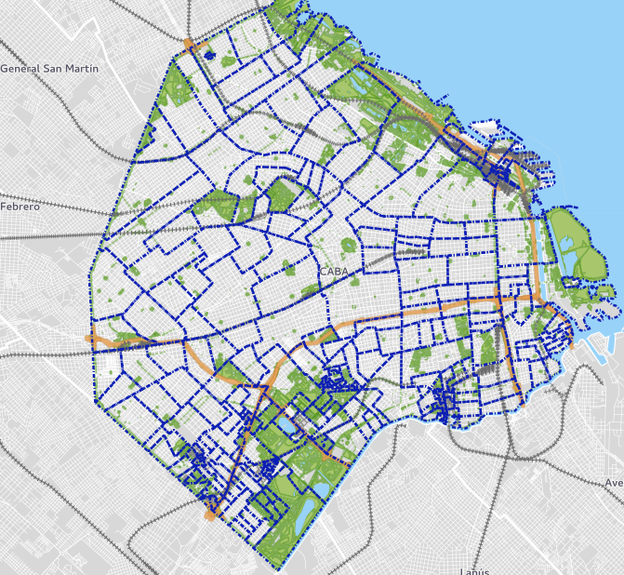
Población y territorio a cargo definido y amplio conocimiento de sus necesidades y preferencias en cuestiones de salud que determinan la oferta de servicios de salud.

Slide 13
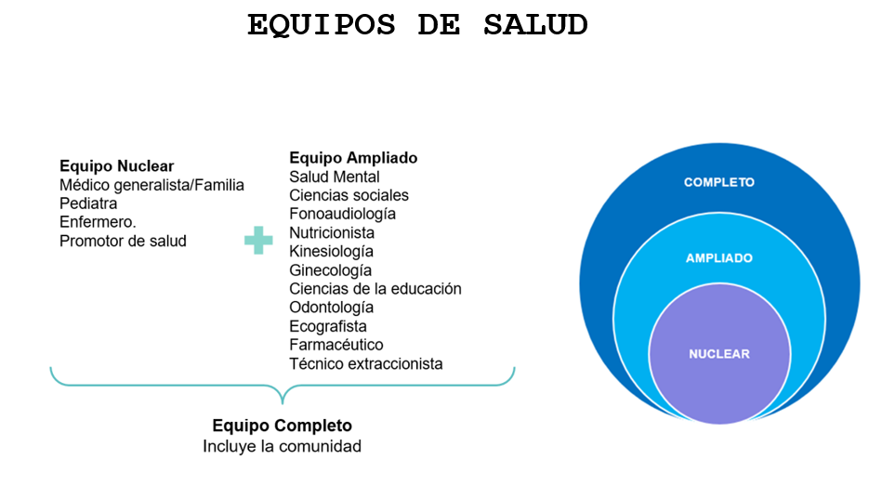

Slide 14
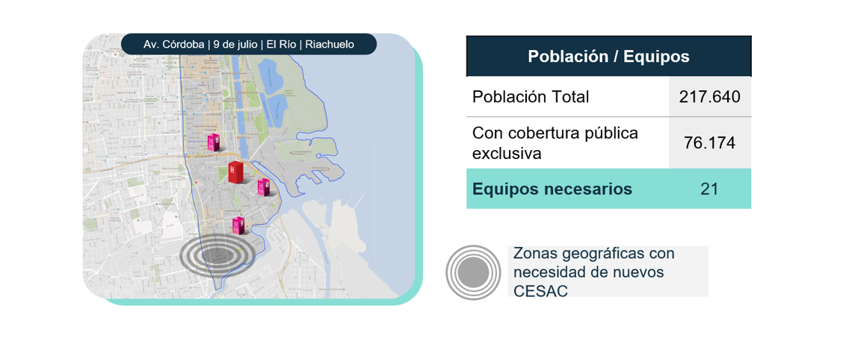
TERRITORIALIDAD

Slide 15
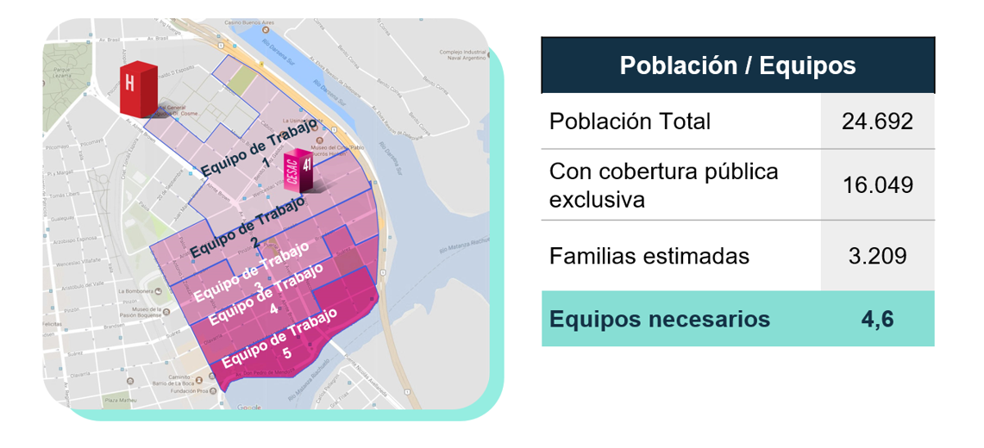
TERRITORIALIDAD

Slide 16
Modelo de Gestión y de Atención: CESAC y Equipos de Salud
Orientado a baja complejidad biomédica
y alta complejidad social con integración intersectorial
DESAFÍO:
Alta accesibilidad, longitudinalidad y continuidad de cuidado
en todos los efectores de salud con participación comunitaria.
Operacionalizado en:
Equipos de salud nucleares y ampliados.
Con territorio o área de responsabilidad.
Población de ese territorio bajo responsabilidad.

Slide 17
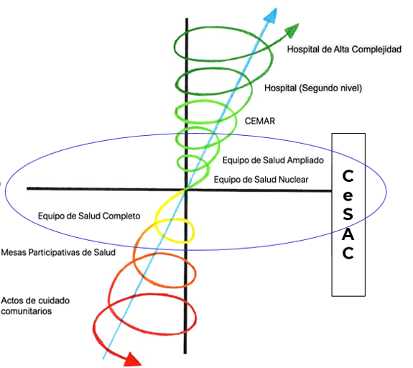
RED INTEGRAL DE CUIDADOS PROGRESIVOS

Slide 18
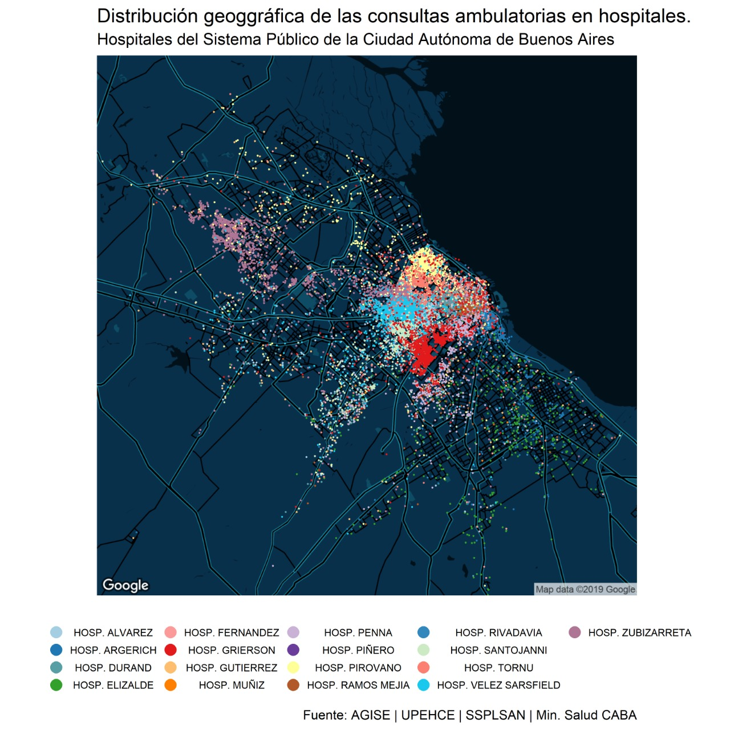
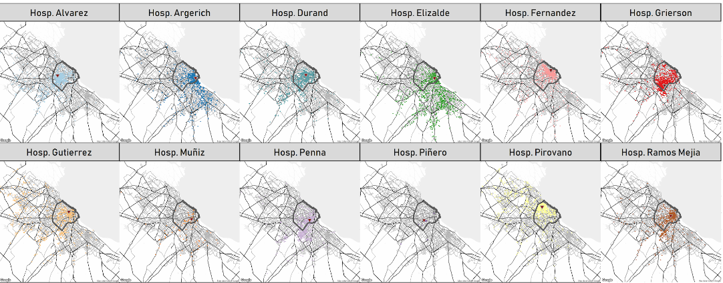
DISTRIBUCIÓN DE CONSULTAS AMBULATORIAS

Slide 19
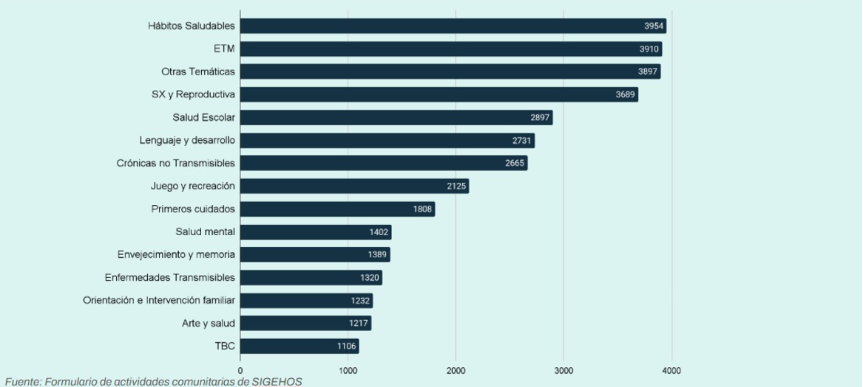
ACTIVIDADES COMUNITARIAS

Slide 20
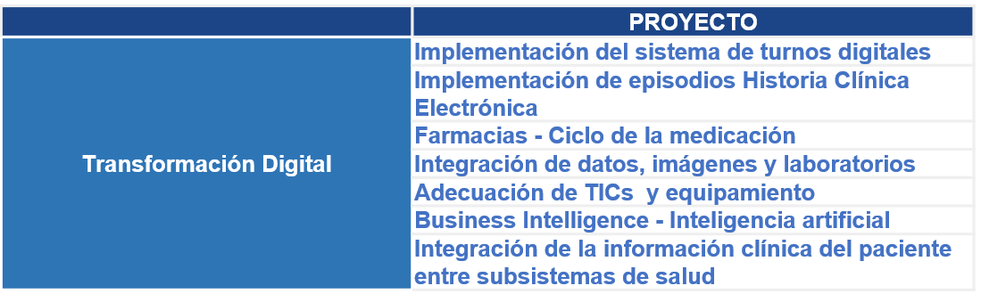

Slide 21

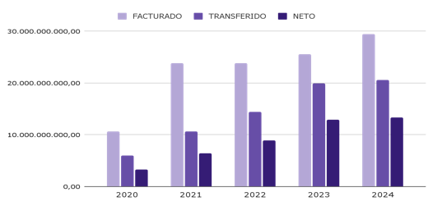

INTEGRACION DE SUBSISTEMAS
Nomenclador conveniado con Obras sociales y Prepagos
FACOEP. Sociedad del Estado
Interoperabilidad de Historia
Clínicas electrónicas
Provisión de vacunas desde el Ministerio a Efectores de Seguridad Social y Privados
Red integrada?
- Prevención
- ECNT

Slide 22
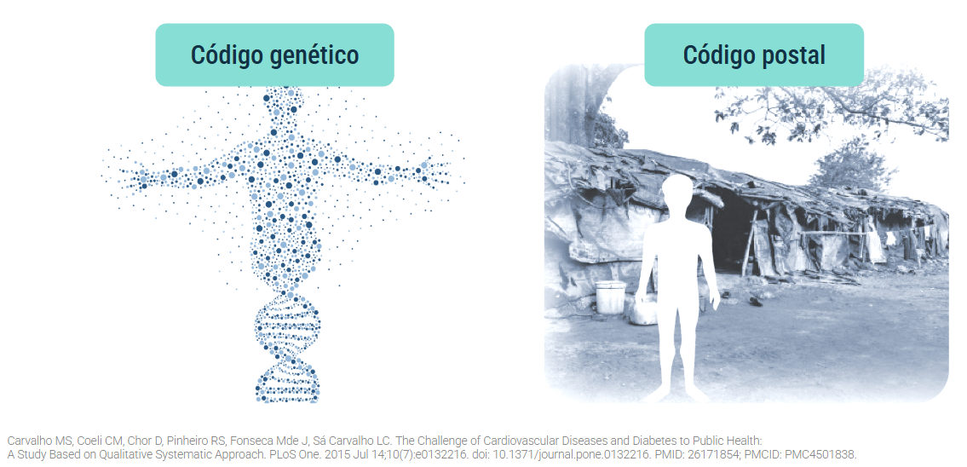
Desafío de los Sistemas de Salud

Slide 23


¡Gracias!
drgbattistella@gmail.com

